Slide 1
ASTRID LINDGREN
PISARKA ZE SZWECJI

Slide 2
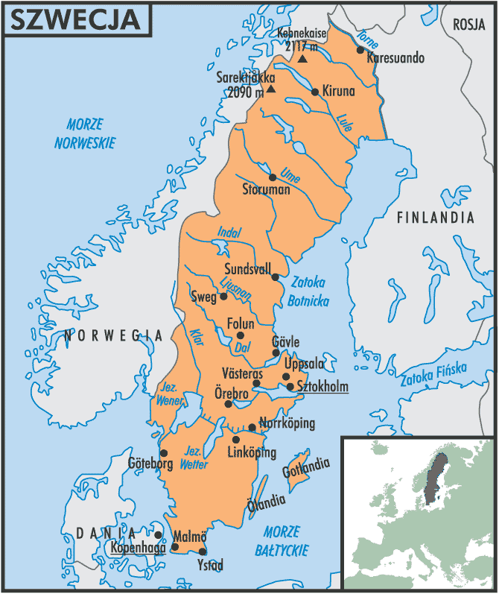
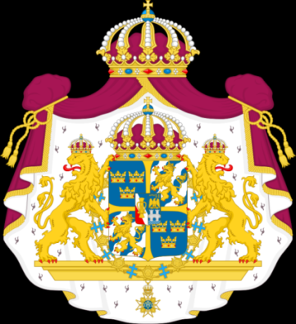
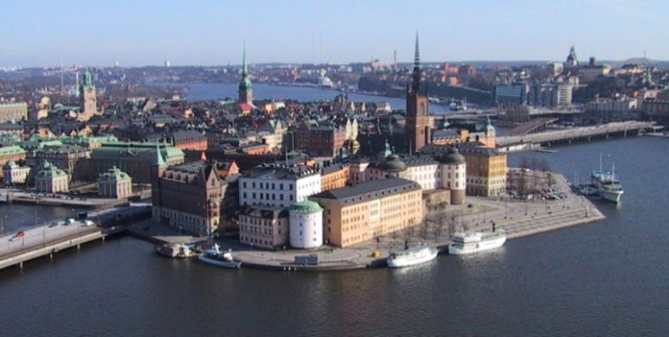
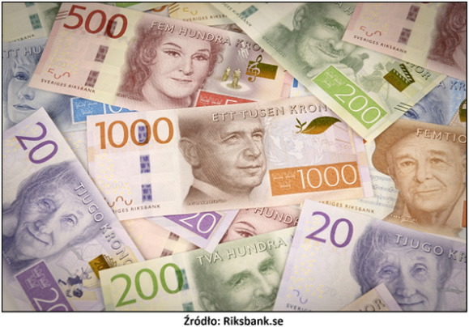
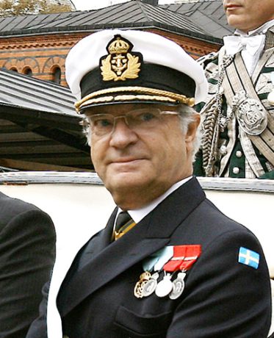
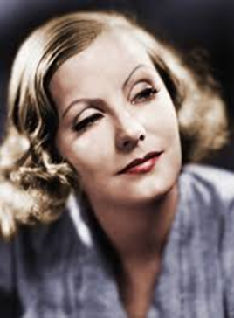
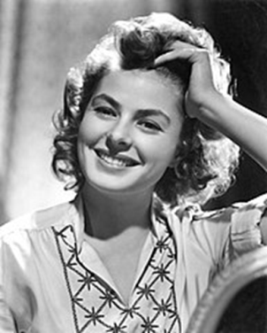
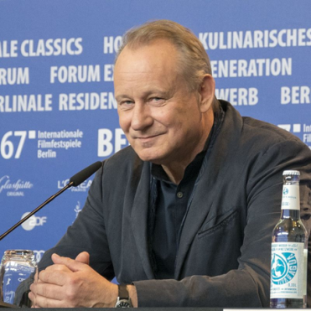
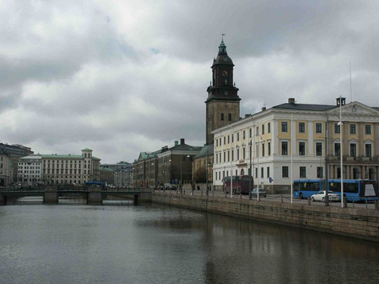
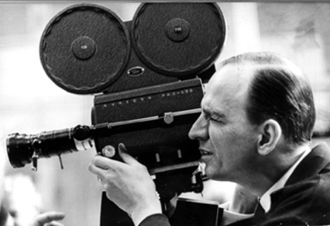
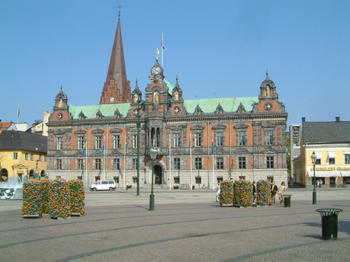
ASTRID LINGREN
KRAJ POCHODZENIA: SZWECJA
TO NASZ BAŁTYCKI SĄSIAD, POŁOŻONY NA PÓŁWYSPIE SKANDYNAWSKIM
FLAGA
HERB
KRÓL KAROL XVI GUSTAW
STOLICA SZTOKHOLM
SŁYNNI ZE SZWECJI
GRETA GARBO
AKTORZY
INGRID BERGMAN
KORONY SZWEDZKIE
INNE
MIASTA
GÖTEBORG
MALMÖ
INGMAR BERGMAN REŻYSER
STELLAN SKARSGÅRD

Slide 3
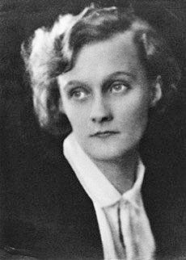
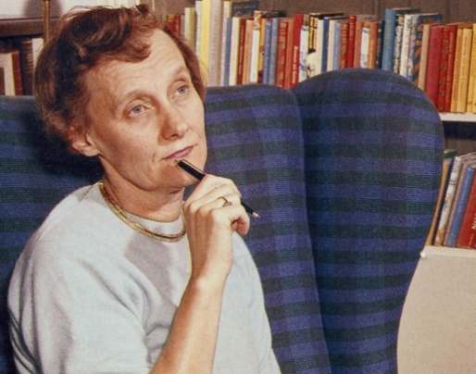
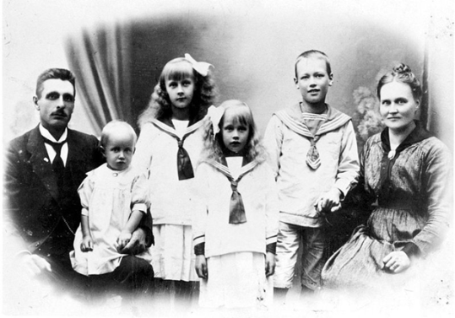
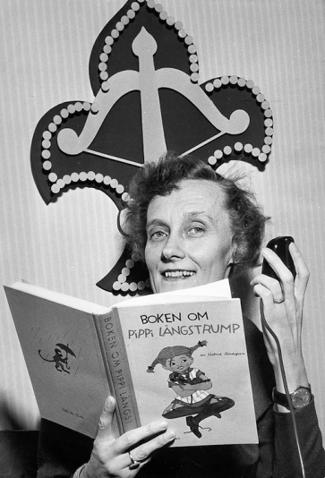
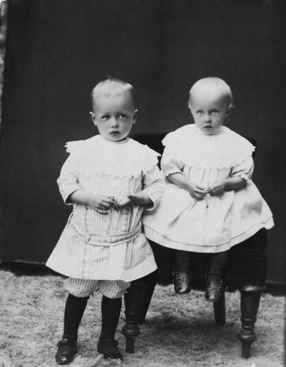
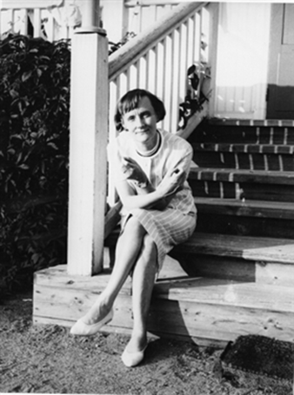
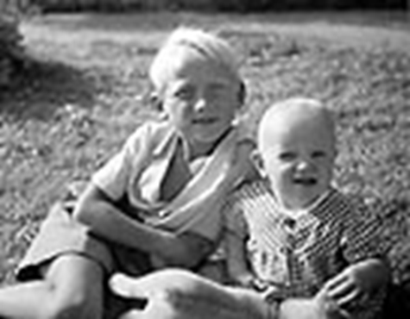
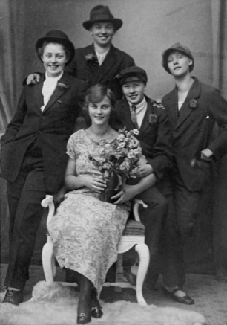
POZNAMY KOLEJNĄ POSTAĆ, KTÓRA PRZYCZYNIŁA SIĘ DO ROZSŁAWIENIA SZWECJI:
ASTRID ANNA EMILIA LINDGREN – URODZIŁA SIĘ 14 LISTOPADA 1907 W VIMMERBY,A ZMARŁA 28 STYCZNIA 2002 W SZTOKHOLMIE– SZWEDZKA AUTORKA LITERATURY DZIECIĘCEJ.
SYN LARS I CÓRKA KARIN
- JAKO NASTOLATKA TWORZYŁA Z GRUPĄ KOLEŻANEK Z KLASY ZGRANĄ PACZKĘ DOWCIPNIŚ.
- KIEDY MIAŁA SIEDEMNAŚCIE LAT, JAKO PIERWSZA W SWOIM MIEŚCIE OBCIĘŁA WŁOSY NA KRÓTKO.
- IMIĘ PIPPI LÅNGSTRUMP (PIPPI POŃCZOSZANKA) ZOSTAŁO WYMYŚLONE PRZEZ JEJ CÓRKĘ, KARIN.
- OD DZIECIŃSTWA UWIELBIAŁA WSPINAĆ SIĘ NA DRZEWA, CHODZIĆ PO DACHACH I ZNANA BYŁA ZE SWEJ ZWINNOŚCI I ODWAGI.

Slide 4
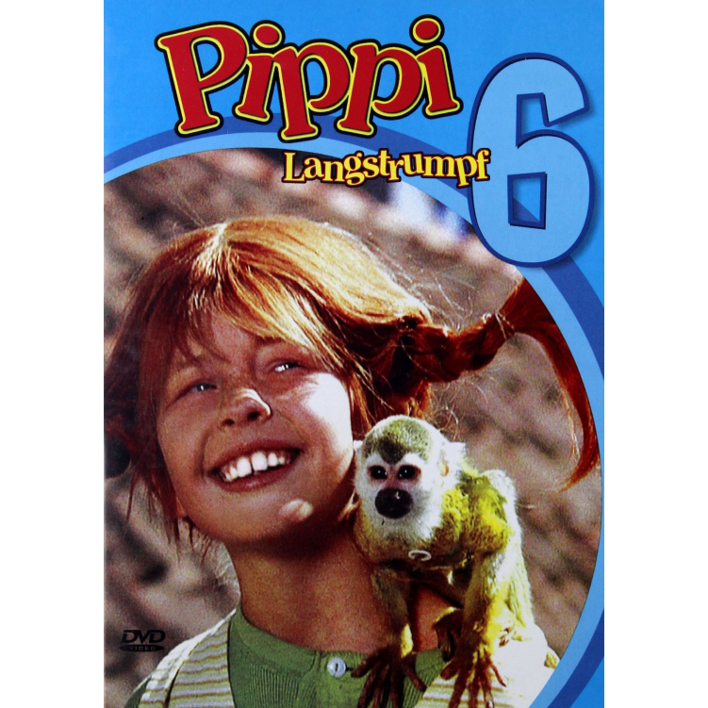
JEJ NIEKTÓRE KSIĄŻKI

Slide 5
DZIĘKUJĘ ZA UWAGĘ
OPRACOWAŁA EWA MROCZEK

